Slide 1


SID
Semana de ingenio y Diseño
Curso
Interfaz grafica en java
Monitor
Cristian Felipe Patiño Cáceres
semanaingenioud@gmail.com

Slide 2







Monitor
Cristian Felipe Patiño Caceres
Estudiante Ingeniería de Sistemas
Universidad Distrital Francisco José de Caldas
Angular
React
Java Development
Python Development
JavaScript Development
Node js

Slide 3
Diagnostico
1
Estado del curso
Temas y Notas
2
Presentación de temas a ver
Expectativas
3
Contenido
Muestra de proyectos que pueden alcanzarse
Grupos y Proyectos
4
Creación de grupos y muestra proyectos
Conceptos básicos
5
Explicación de componentes gráficos
Estándar Clase UI
6

Slide 4

Diagnostico
Las siguiente pregunta sirve de evaluación
para comprobar el estado del curso y que metas
Y rumbos se quieren con respecto a este espacio
En que categoría se identifica usted
No tiene conocimiento de JAVA ni Programación Orientada a Objetos
Tiene conocimiento del lenguaje pero nunca ha programado un app con GUI
Ha construido interfaz grafica con asistente de usuario
Ha realizado interfaz a código pero no entiende muy bien su funcionamiento
Sabe crear interfaz grafica y espera aprender nuevas cosas del tema

Slide 5






Temas
Estructura clase UI
Eventos
Existen diferentes formas de realzar interfaces graficas, en este curso se pretende tener una guía para la creación.
Eventos de mouse básicos y especiales,
Eventos de teclado básicos y especiales
Eventos de ventana
Objetos Básicos UI y Decoradores
Layouts
JButton, JLabel, JTextField, JPanel, JPassworldField, Font, Color, Border, JComboBox, Jlist, JRadioButton, JTextArea
FlowLayout BoxLayout, GridLayout, BorderLayout, GridBagLayout, CardLayout, SpringLayout
Objetos Avanzados UI
Canvas
JScrollPane, Jtable, JFormattedTextField, JEditorPane, JTextPane, JMenu
Uso de Graphics y 2D, dibujo de figuras basicas, encapsulamiento sobre lienzo, uso de hilos para amimaciones

Slide 6




Temas
Arquitectura UI
Módulos
Componentes
Servicios

Slide 7
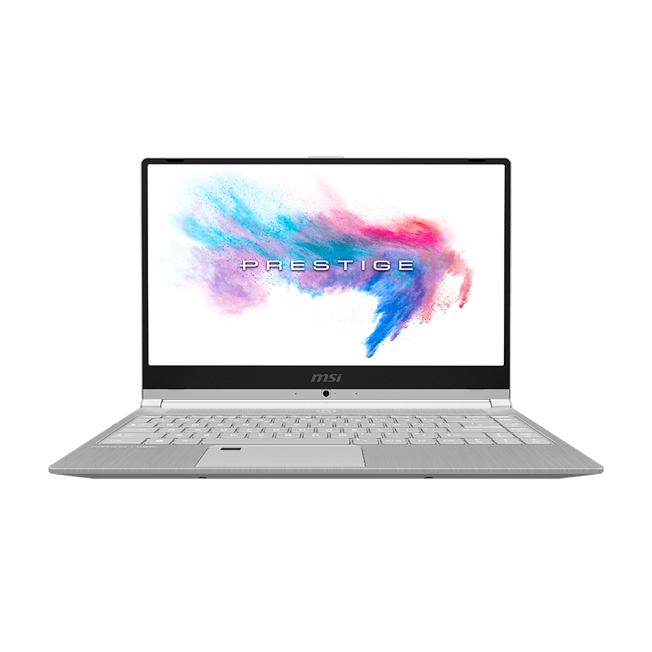




Actividades 40%
Asistencia 20%
Proyecto 40%

Slide 8
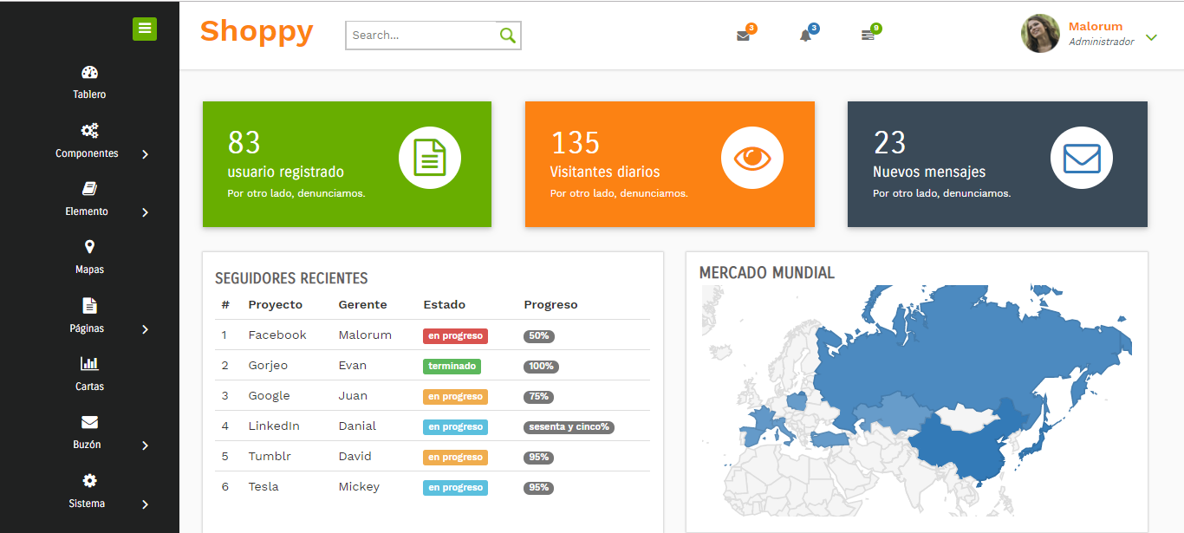
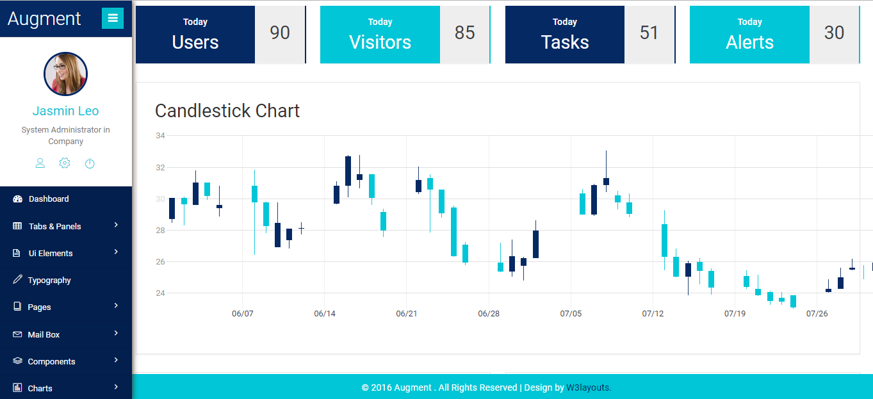
Proyectos
1
División de proyecto en paneles, con uso de imágenes, tablas personalizadas, diferentes colores y bordes, botones e iconos
2
Uso de gama de azules, paneles, imágenes, y canvas interactivo para crear figuras

Slide 9
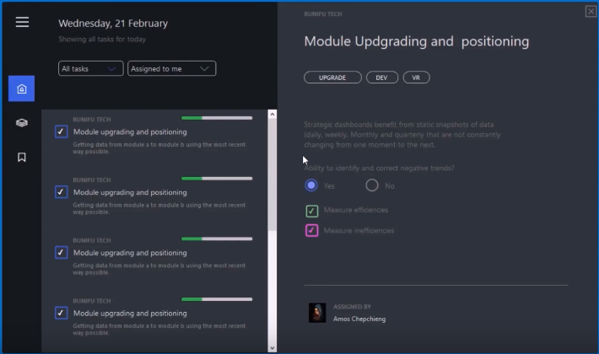
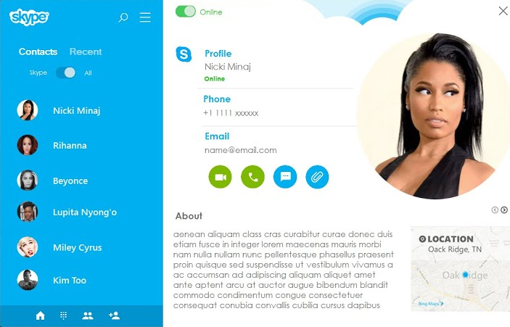
Proyectos
3
Interfaz de usuario oscura uso de scroll y botones interactivos
4
Uso de imágenes y botones circulares, librería basada en canvas para la creación de dichos bordes

Slide 10
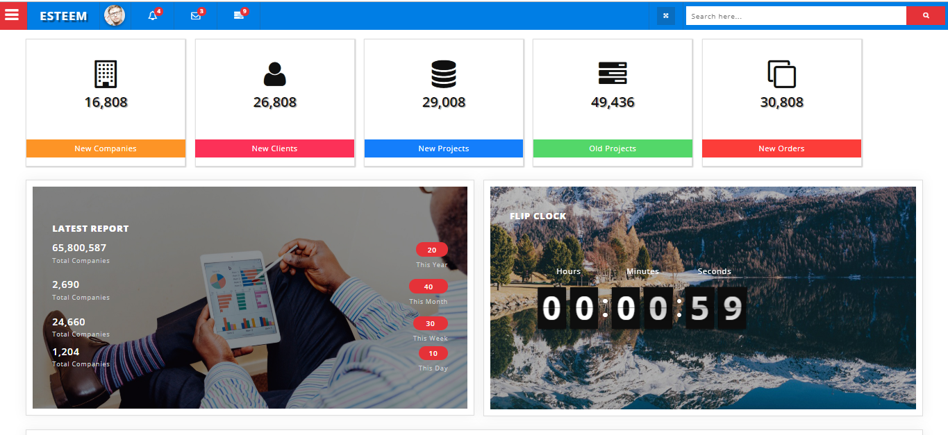
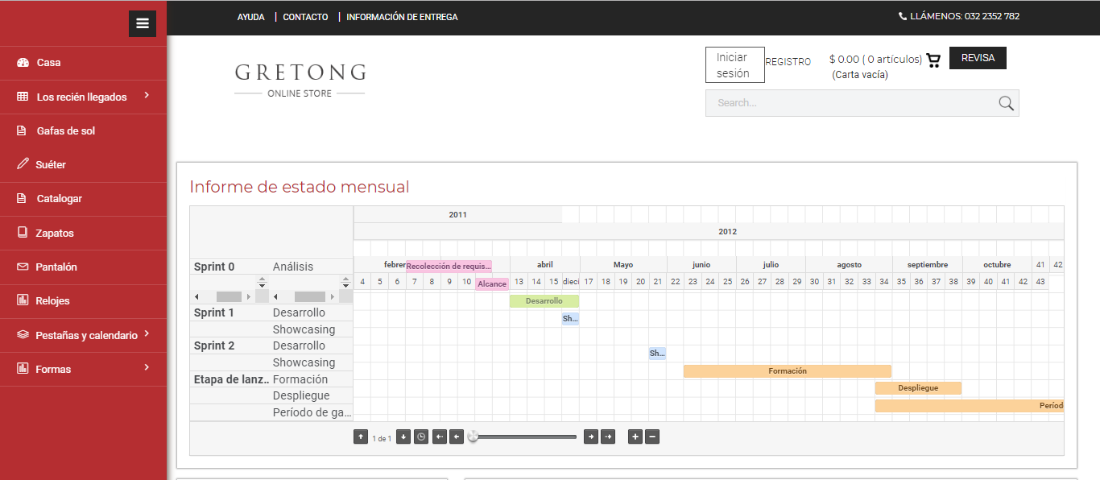
Proyectos
5
Uso de imágenes y efectos visuales de colores de panel para filtro
6
Uso de canvas para creación de diagrama de Gantt, menú desplegable

Slide 11
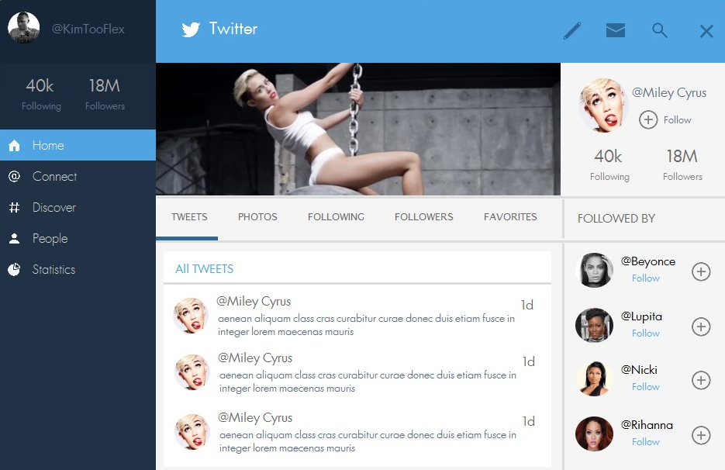
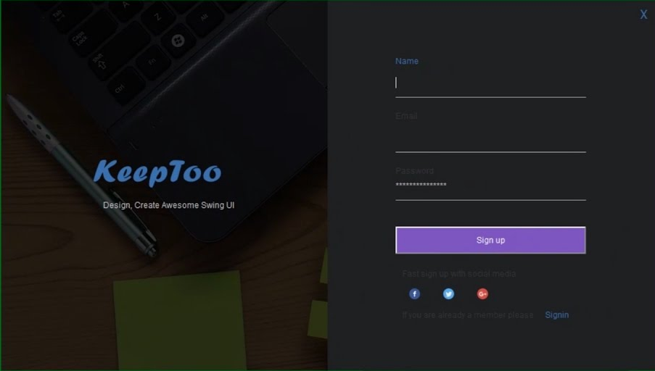
Proyectos
7
Plantilla Twitter creación de botones con iconos, imágenes, y eventos de mouse en tiempo real
8
Login de usuario básico e interactivo con eventos de mouse y teclado

Slide 12
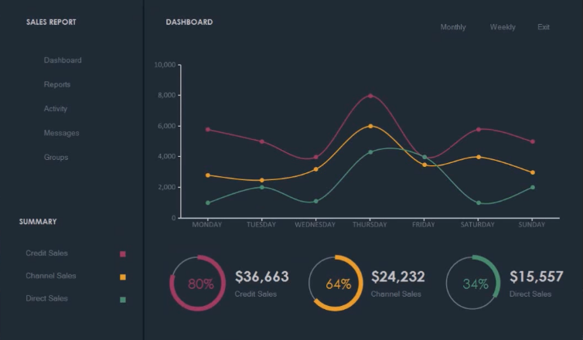
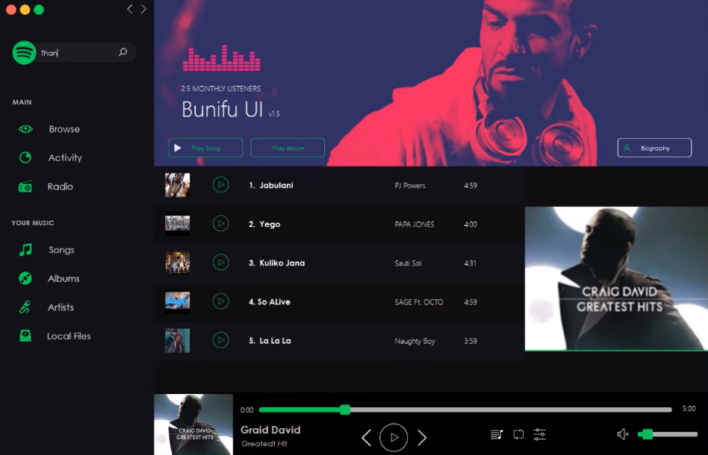
Proyectos
9
Uso de canvas para creación de gráficos, configuración de coordenadas dentro de lienzo
10
Uso de tablas interactivas que contienen mas componentes gráficos, uso de imágenes

Slide 13

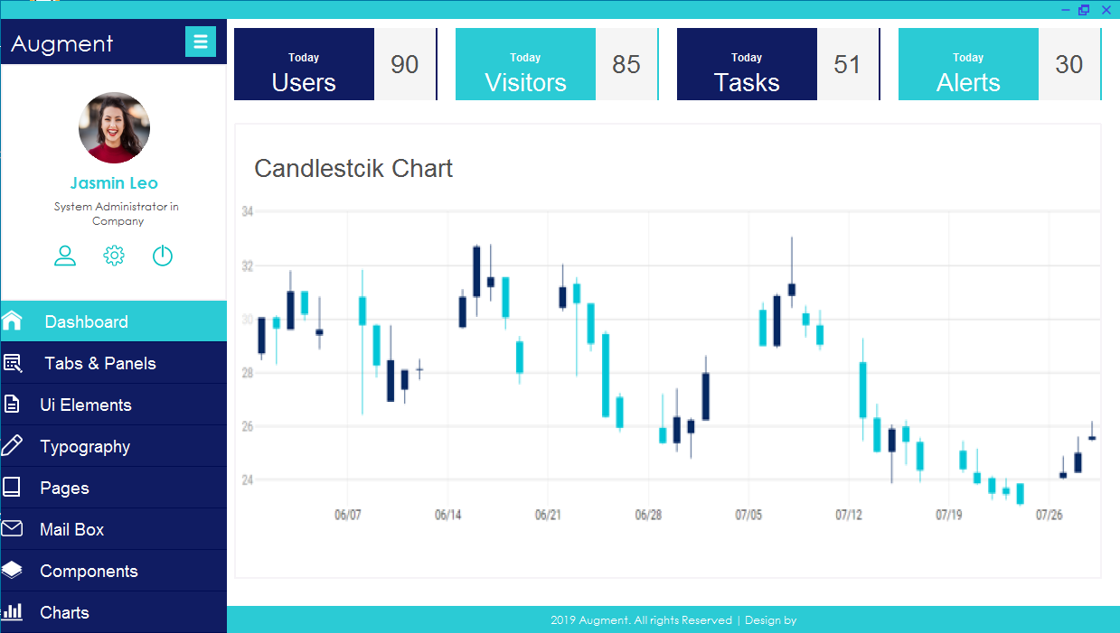
Proyectos de Estudiantes
Expectativa
Alcance
David Bohórquez Galeano (20172020083)

Slide 14

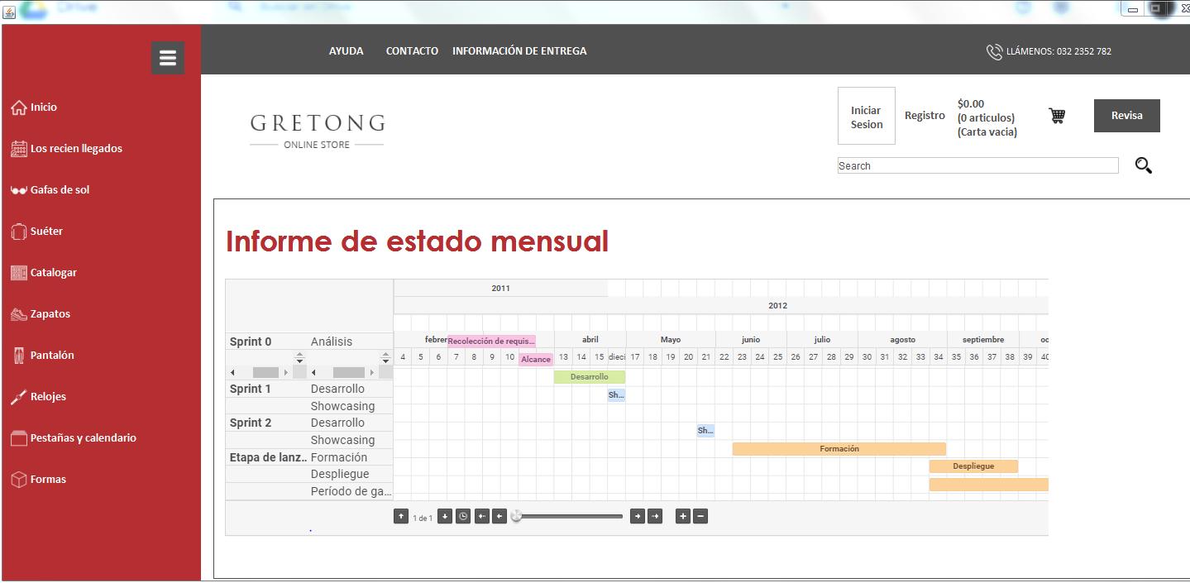
Proyectos de Estudiantes
Expectativa
Alcance
David Gaona Poveda (20152020929) Santiago Alvarez Perez (20152020560)

Slide 15
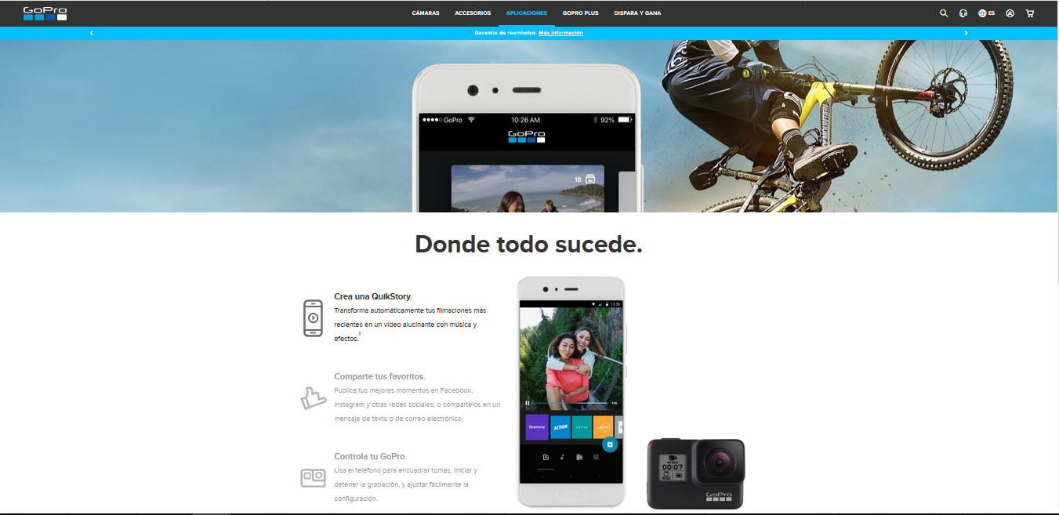
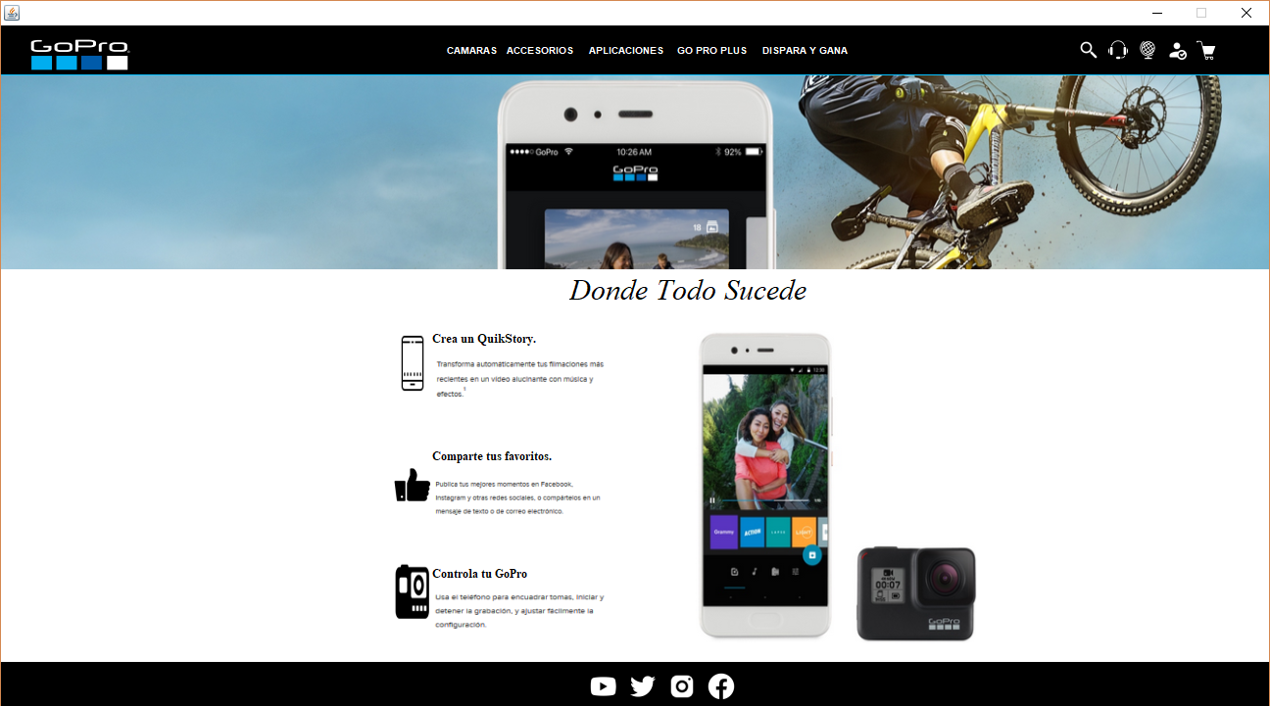
Proyectos de Estudiantes
Expectativa
Alcance
Óscar Duván Olarte 20162020450

Slide 16
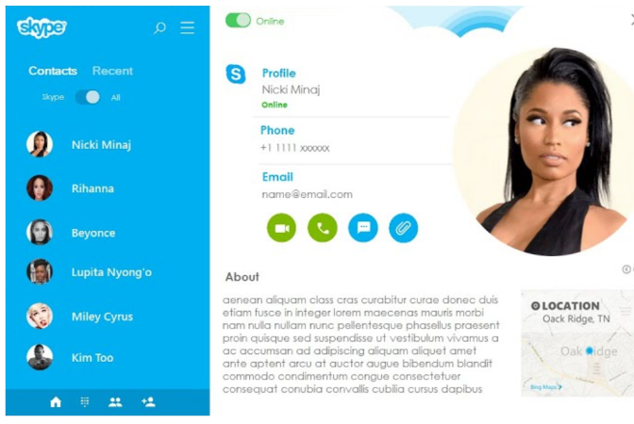
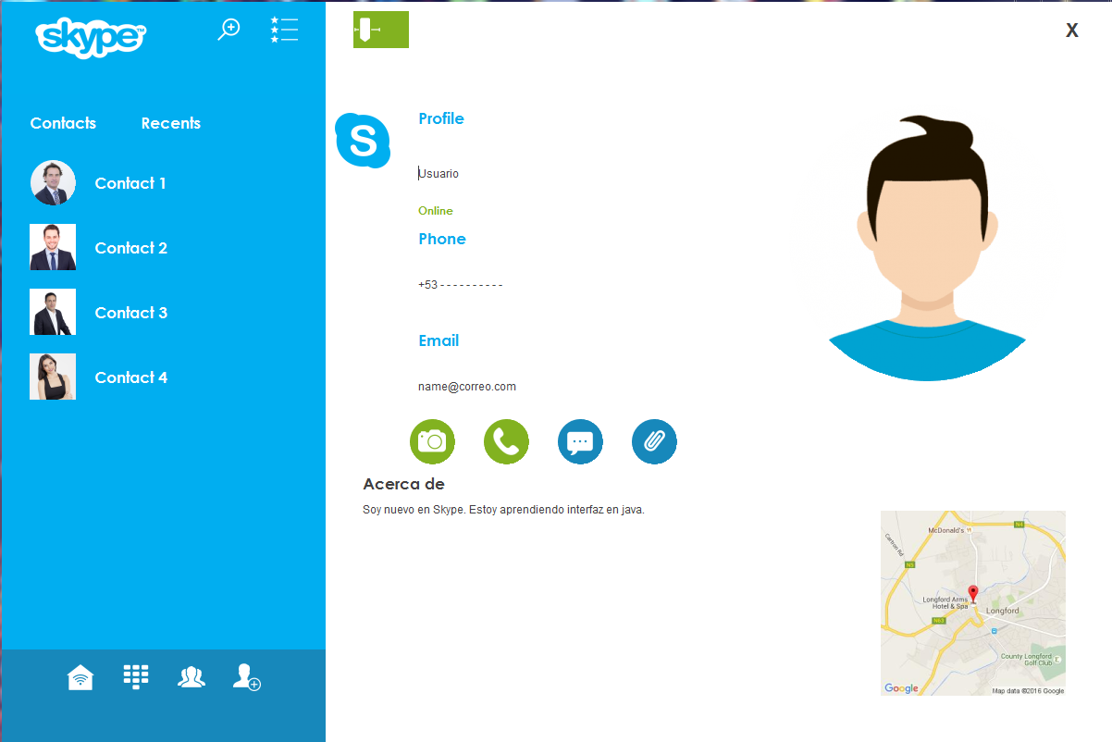
Proyectos de Estudiantes
Expectativa
Alcance
Oscar Calderon (20142020110)

Slide 17
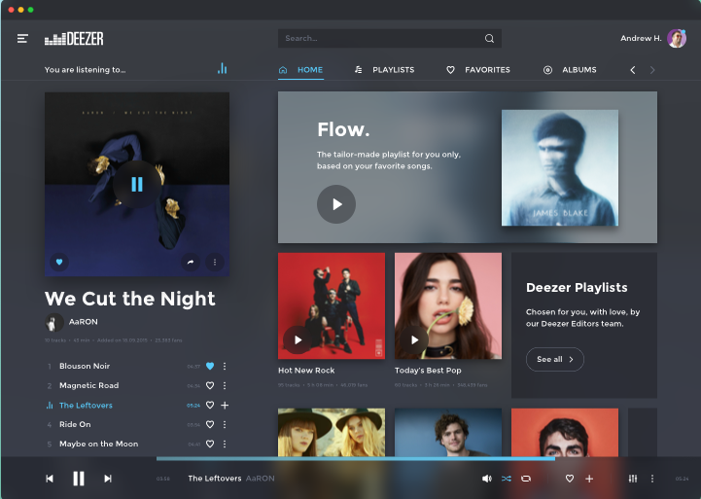
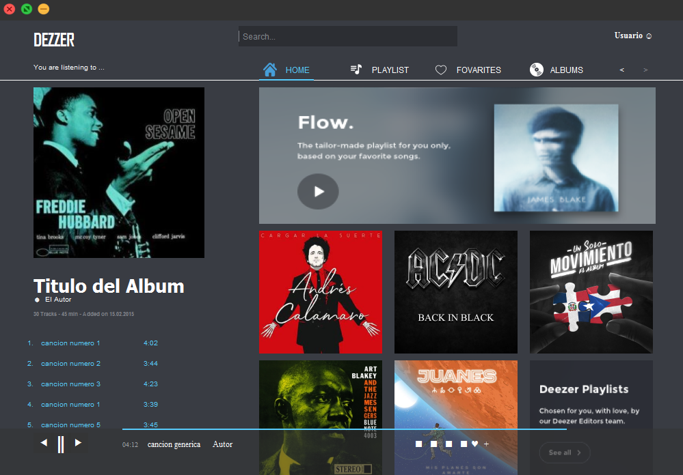
Proyectos de Estudiantes
Expectativa
Alcance
Raul Pachon (20171020168) Brayan Parra (20171020156)

Slide 18
Conceptos básicos
Datos Primitivos
Float
Boolean
Double
Int
String
Long
Char
Declaración
Notación
private int numero;
private int valor = 2;
private String texto;
private String frase = “Hola Mundo”;
public float numero;
public flotar valor = 2,5;
private int numero = 2;
Acceso
Public
Private
Protected
Tipo dato
Int
Float
String
Nom Variable
Arbitrario
Valor inicial
(opcional)

Slide 19
Conceptos básicos
Arreglos
String
Int
Double
Declaración
Notación
private String[] frases;
private int[][] numeros = new int[2][2];
private int[] valores = {2,3,4,5};
private int [] numero =new int[2];
Tipo Arreglo
[] → Vector
[][] → Matriz
[ [],
[] ] → n Dimensiones
Valor inicial
(opcional)

Slide 20
Conceptos básicos
Estructuras de datos
Estructura{
int numEnt,
double numDob,
int valor,
string[][] nombres,
float[] sueldos
}
Declaración
private estructura nomEstructura = new estructura;
private Carro renault = new Carro;
Listas, Pilas Colas
Estructura1{
int
double
string
Estructura2
}
Arboles
Estructura2{
long
double
string
}

Slide 21
Conceptos básicos
Objetos
Declaración
Clase{
private int numero;
public double valor;
private int total;
protected string[] nombres;
priate float[][] matrizNum;
Clase() {}
public accion1(){}
public accion2(){}
public accion3(){}
}
private Clase nomObjeto = new Clase();
private Carro renault = new Carro();
renault.accion1();
renault.accion2();
renault.valor;
renault.numero;

Slide 22
Conceptos básicos
Objetos
Carro{
private String marca;
private String Modelo;
private float Kilometros;
private string[] dueños;
private Motor motor;
Carro() {}
public arrancar(){}
public devolverMarca(){}
public devolverDueños(){}
}
Motor{
private float cilindraje;
private float potencia; private String marca;
Motor() {}
public encender(){}
public devolverCilindraje(){}
public devolverMarca(){}
}
Carro(){
this.motor = new Motor();
…
motor.encender();
}
arrancar(){
…
float cilindraje = motor.devolverCilindraje();
}

Slide 23
Conceptos básicos
Objeto Gráficos
Botón
Boton{
private int[] posición;
private String texto;
private Color color;
ptivate int[] tamaño;
private Action eventos;
Boton(){}
setPosicion(){}
setTexto(){}
setColor(){}
}
MiClase(){
this.boton = new Boton();
…
boton.setPosicion(2, 4);
botón.setColor(Color.rojo);
}

